Slide 1








Slide 2

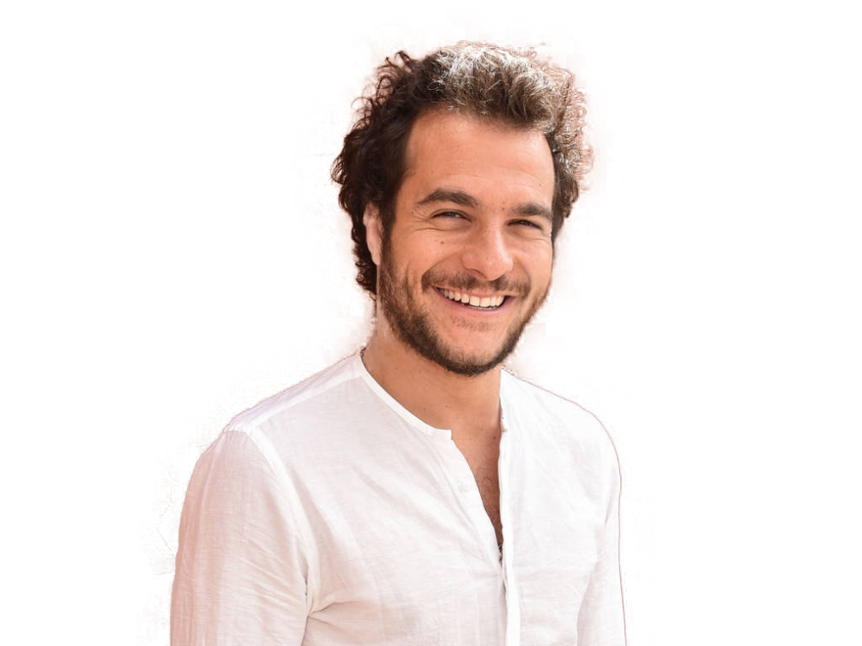
01- La Drague (Live)
01. Que seront les hommes ?
02. Etats d'amour
03. Tout passe
04. Les rues de ma peine
05. Il était une femme
06. Le coeur dans les cordes
07. Sors de ma tête
08. L'amourant
09. Opium
10. Que le temps s'arrête
11. Ideale idylle feat lital
12. Laisse la vie faire
13. No vacancy feat amir - One Republic
14. La nuit
15. Anja
16. Et toi bonus track
17. L'impasse bonus track
18. Boréale aurore bonus track

Slide 3















































